Slide 1
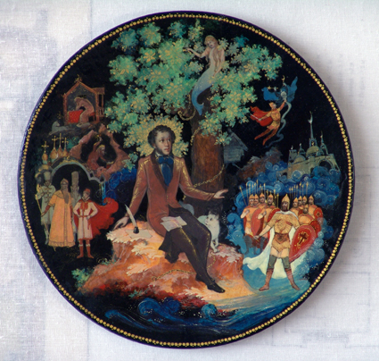
Проект: «Сказки Пушкина»
Составитель: учитель начальных классов
Соколова Т.А.
МОУ Любимская СОШ
2017 год

Slide 2
Актуальность
Проблема: Современные дети очень много времени проводят за компьютерными играми, телевизором. Следствием этого стало заметное снижение интереса к чтению у детей; резко сокращена доля чтения в структуре свободного детского времени. Кроме того, происходит упрощение и огрубление речи, поскольку дети не осваивают язык классического наследия, в том числе и язык русской и зарубежной классики, которая раньше составляла значительную часть репертуара чтения детей и подростков.
Актуальность: Ввиду особой значимости духовной основы для развития личности в детские годы взрослый должен стараться воспитать в современном ребенке грамотного читателя, приобщить его к русской литературе, воспитать высококультурного и творческого человека.

Slide 3
Цель: Развитие свободной творческой личности через введение детей в в мир сказок А.С.Пушкина
Задачи:
1. Развивать интерес к творчеству великого поэта.
2. Расширять кругозор и словарный запас.
3.Формировать у детей способность делать выводы, умозаключения; побуждать к собственным оценочным суждениям по поводу прочитанного.
4. Помочь увидеть занимательность сюжетов и и особенность языка в произведениях Пушкина.
5. Развивать творческие способности через преломление полученного литературного опыта в продуктах детской художественной деятельности .
6. Воспитывать чувства добра, справедливости, умение любить и видеть прекрасное.
7. Воспитывать чувство народности, гордость за свою Родину и, прославивших ее, великих людей.

Slide 4
Тип проекта: Творческий
Вид проекта: групповой
Масштаб проекта: 1 месяц
Участники проекта: 2класс

Slide 5
Этапы проекта
I. Выбор темы проекта
II. Сбор информации
III. Оформление информации
IV. Презентация проекта

Slide 6
I этап Выбор темы проекта
I. Рассматривание предложенных иллюстраций к сказкам Пушкина.
II.Метод трех вопросов:
1.Что мы знаем о сказках Пушкина?
2.Что хотим узнать?
3. Где это можно узнать?
III.Формулировка цели проекта.

Slide 7
II этап Сбор информации:
Сбор информации
Чтение сказок Пушкина
Поход в библиотеку
Просмотр мультфильмов
Слушание аудиосказок
Знакомство со сказками
через музыку, живопись

Slide 8
III этап Оформление собранной информации:
Альбом детских работ: «Ах! Что за прелесть эти сказки!»
Творческий конкурс: закончи сказку «О Медведихе»
Выставка детских рисунков : «Мой любимый сказочный герой».
Письмо Золотой рыбке.

Slide 9
IV этап Презентация проекта
Мультимедийная викторина «По дорогам сказок Пушкина»
КВН по сказкам А.С. Пушкина

Slide 10
Фотоотчет о реализации проекта «Сказки Пушкина»

Slide 11
Посещение детской библиотеки им. А.С. Пушкина

Slide 12
Альбом детских работ «Ах! Что за прелесть эти сказки!»

Slide 13
Творческий конкурс: закончи сказку «О Медведихе»

Slide 14
Выставка детских рисунков « Мой любимый сказочный герой»

Slide 15
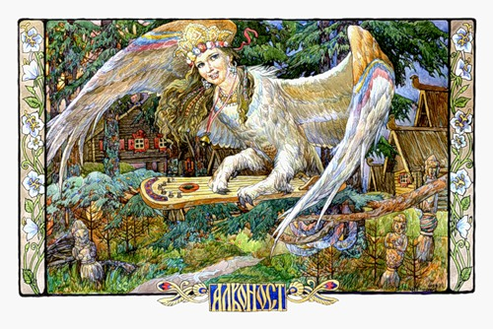
Спасибо за внимание!

